Slide 1

CHƯƠNG 8
TIẾP THỊ VÀ QUẢNG CÁO TRONG THƯƠNG MẠI ĐIỆN TỬ

Slide 2
Nhóm 13
Phạm Văn Thái
B19DCCN641
Trần Minh Tuấn
B19DCCN620

Slide 3
Các mục tiêu chính
1. Mô tả các yếu tố ảnh hưởng đến hành vi trực tuyến của người tiêu dùng
2. Hiểu quá trình ra quyết định mua hàng trực tuyến của người tiêu dùng
3. Bàn luận các vấn đề lòng trung thành và lòng tin trong thương mại điện tử
4. Mô tả phân khúc thị trường và cách mà các công ty xây dựng mối quan hệ một đối một với khách hàng
5. Cách phân tích hành vi người tiêu dùng tạo các dịch vụ được cá nhân hóa

Slide 4
Các mục tiêu chính
6. Mô tả nghiên cứu thị trường người tiêu dùng trong thương mại điện tử
7. Mô tả mục tiêu quảng cáo trang web và các đặc trưng của nó
8. Mô tả các phương thức quảng cáo sử dụng trên trang web
9. Mô tả các khái niệm và công nghệ tiếp thị di động
10. Mô tả các chiến lược quảng cáo trực tuyến và các loại khuyến mại khác nhau
11. Mô tả một số chủ đề thực hiện

Slide 5
Hành vi trực tuyến của người tiêu dùng
Mô hình hành vi trực tuyến của người tiêu dùng
Đặc điểm cá nhân
Các yếu tố sản phẩm / dịch vụ
Người bán và các yếu tố trung gian
Hệ thống EC
Các yếu tố tạo động lực
Các yếu tố vệ sinh
Các yếu tố môi trường
Các biến số xã hội
Các biến số văn hóa / cộng đồng
Các biến số môi trường khác

Slide 6
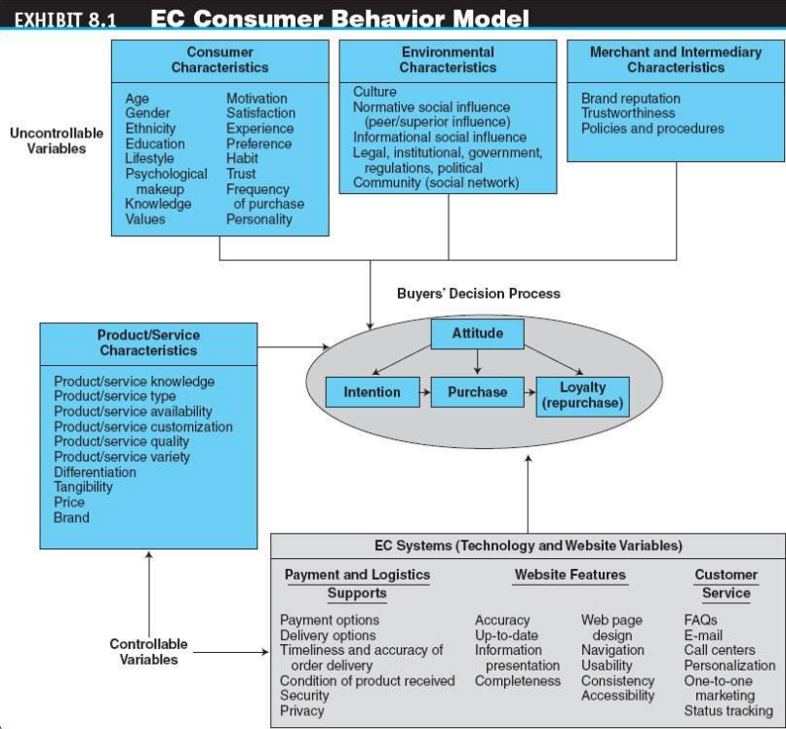
Hành vi trực tuyến của người tiêu dùng
Mô hình hành vi trực tuyến của người tiêu dùng

Slide 7
Quá trình ra quyết định mua hàng trực tuyến của người tiêu dùng
Mô hình quyết định chung cho việc mua hàng
Cần xác định danh tính
Tìm kiếm thông tin
Môi giới sản phẩm
Môi giới người bán hàng
Đánh giá các lựa chọn thay thế
Mua hàng và vận chuyển
Hoạt động sau khi mua hàng

Slide 8
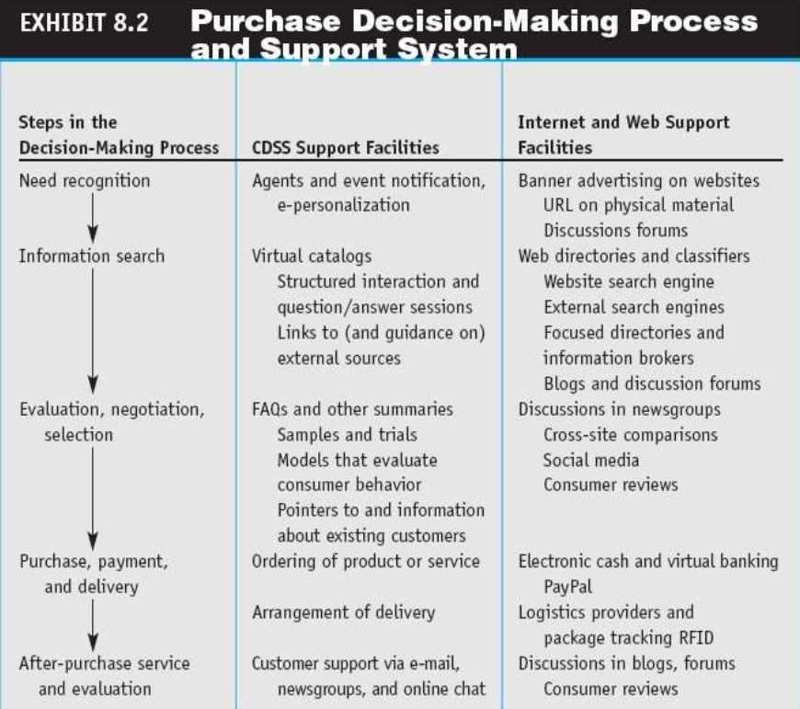
Quá trình ra quyết định mua hàng trực tuyến của người tiêu dùng

Slide 9
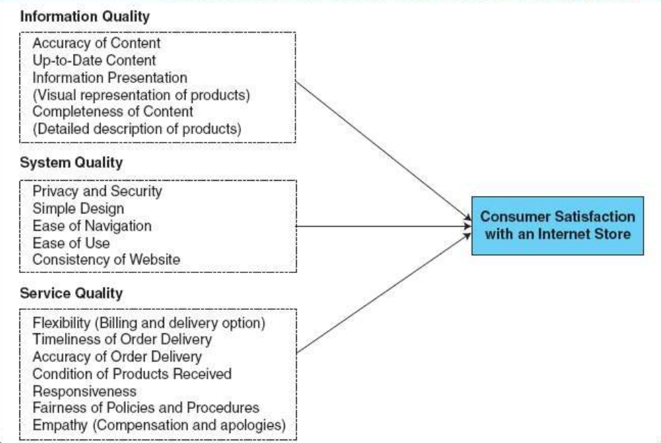
Lòng trung thành, sự hài lòng và độ tin cậy trong EC
Sự hài lòng của khách hàng

Slide 10
Lòng trung thành, sự hài lòng và độ tin cậy trong EC
Lòng trung thành của khách hàng
Một cam kết sâu sắc để mua đi mua lại một sản phẩm / dịch vụ yêu thích liên tục trong tương lai, do đó gây ra việc mua lặp đi lặp lại cùng một nhãn hiệu hoặc cùng một bộ nhãn hiệu, bất chấp những ảnh hưởng của tình huống có thể gây ra hành vi chuyển đổi
Lòng trung thành điện tử là lòng trung thành của khách hàng với một nhà bán lẻ điện tử hoặc chương trình khách hàng thân thiết được cung cấp trực tuyến và hỗ trợ điện tử

Slide 11
Lòng trung thành, sự hài lòng và độ tin cậy trong EC
Độ tin cậy trong EC
Lòng tin
Lòng tin là trạng thái tâm lý dễ dàng phụ thuộc vào người khác hoặc phụ thuộc tập thể, tổ chức nào đó
Mô hình độ tin cậy trong EC
Độ tin cậy trực tuyến là sự tin tưởng một trang web trực tuyến hoặc các thực thể kỹ thuật số khác có thể cung cấp những gì họ hứa để người nhận tin tưởng họ

Slide 12
Lòng trung thành, sự hài lòng và độ tin cậy trong EC
Độ tin cậy trong EC
Cách tăng cường độ tin cậy trong EC
Cải thiện trang web của bạn
Kết nối với một bên thứ ba khách quan
Thiết lập độ tin cậy
Các phương pháp tạo điều kiện cho độ tin cậy
Các hệ thống dựa trên danh tiếng
Truyền miệng giữa các khách hàng

Slide 13
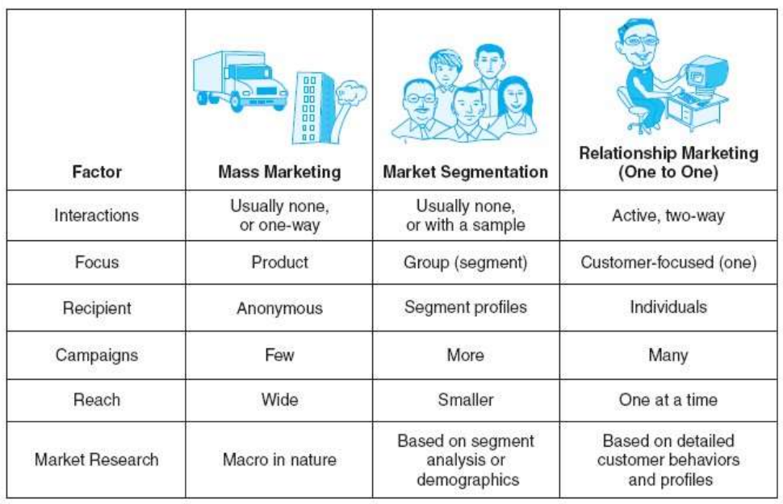
Tiếp thị đại chúng, phân khúc thị trường và tiếp thị mối quan hệ

Slide 14
Tiếp thị đại chúng, phân khúc thị trường và tiếp thị mối quan hệ
Từ tiếp thị đại chúng đến tiếp thị một đối một
Tiếp thị đại chúng và quảng cáo
Phân khúc thị trường
Quá trình phân chia thị trường tiêu dùng thành các nhóm hợp lý để tiến hành nghiên cứu tiếp thị và phân tích thông tin cá nhân

Slide 15
Tiếp thị đại chúng, phân khúc thị trường và tiếp thị mối quan hệ
Từ tiếp thị đại chúng đến tiếp thị một đối một
Tiếp thị mối quan hệ
Phương thức tiếp thị tập trung vào việc xây dựng mối quan hệ lâu dài với khách hàng
Tiếp thị một đối một
Tiếp thị đối xử với mỗi khách hàng theo một cách riêng

Slide 16
Cá nhân hóa và tiếp thị hành vi
Cá nhân hóa
Sự phù hợp của sản phẩm / dịch vụ và nội dung quảng cáo đối với cá nhân người tiêu dùng và sở thích của họ
Hồ sơ khách hàng
Các yêu cầu, sở thích, hành vi và đặc điểm nhân khẩu học của một khách hàng cụ thể
Cookies trong EC
Một tệp dữ liệu được đặt trên ổ cứng của người dùng bởi một máy chủ Web từ xa, tệp này thu thập thông tin về các hoạt động của người dùng tại một trang web

Slide 17
Cá nhân hóa và tiếp thị hành vi
Sử dụng các kỹ thuật được cá nhân hóa để tăng cường doanh số bán hàng
Đặt mục tiêu theo hành vi
Đặt mục tiêu sử dụng thông tin được thu thập về hành vi trên trình duyệt web của một cá nhân, chẳng hạn như các trang mà họ đã truy cập hoặc các tìm kiếm mà họ đã thực hiện, từ đó có thể lựa chọn quảng cáo hiển thị cho cá nhân đó

Slide 18
Cá nhân hóa và tiếp thị hành vi
Sử dụng các kỹ thuật được cá nhân hóa để tăng cường doanh số bán hàng
Lọc cộng tác
Một phương pháp nghiên cứu thị trường và cá nhân hóa sử dụng dữ liệu của khách hàng để dự đoán, dựa trên cơ sở bắt nguồn từ hành vi khoa học, những sản phẩm / dịch vụ nào khác mà khách hàng có thể thích, dự đoán có thể được mở rộng tới những khách hàng khác có hồ sơ tương tự

Slide 19
Cá nhân hóa và tiếp thị hành vi
Sử dụng các kỹ thuật được cá nhân hóa để tăng cường doanh số bán hàng
Các phương pháp khác
Lọc dựa trên các quy tắc
Lọc dựa trên nội dung
Lọc dựa trên hoạt động
Các vấn đề pháp lý và đạo đức trong lọc cộng tác
Tâm lý xã hội và biến đổi trong hành vi tiếp thị
Sử dụng cơ sở dữ liệu khách hàng tiếp thị

Slide 20

Nghiên cứu thị trường cho EC
Mục tiêu, khái niệm trong nghiên cứu thị trường
Mục đích trả lời cho câu hỏi sau
Các nhà tiếp thị tìm kiếm điều gì trong nghiên cứu thị trường thương mại điện tử ?

Slide 21
Nghiên cứu thị trường cho EC
Phương pháp tiếp cận nghiên cứu thị trường đại diện
Nghiên cứu phân khúc thị trường
Thu thập và phân tích dữ liệu
Khảo sát trực tuyến
Lắng nghe trực tiếp từ khách hàng
Thu thập dữ liệu trong môi trường web 2.0

Slide 22
Nghiên cứu thị trường cho EC
Phương pháp tiếp cận nghiên cứu thị trường đại diện
Quan sát động thái trực tuyến của khách hàng
Nhật ký giao dịch
Hành vi click chuột
Sử dụng phần mềm gián điệp thu thập thông tin người dùng qua kết nối Internet mà người dùng không biết

Slide 23
Nghiên cứu thị trường cho EC
Phương pháp tiếp cận nghiên cứu thị trường tiêu biểu
Phân tích và khai thác trang web
Dữ liệu luồng nhấp chuột là dữ liệu xảy ra bên trong môi trường web, chúng cung cấp các dấu vết các hoạt động của người dùng (hành vi nhấp chuột của người dùng) trong trang
Các kỹ thuật khai thác dữ liệu để khám phá và trích xuất thông tin từ tài liệu web, cũng như nội dung và cách sử dụng trang web

Slide 24
Nghiên cứu thị trường cho EC
Những hạn chế nghiên cứu thị trường và các vượt qua
Sinh trắc học
Các đặc điểm thể chất và hành vi độc nhất có thể dùng để định danh chính xác một cá nhân, ví dụ như là dấu vân tay

Slide 25
Quảng cáo trực tuyến
Tiếp thị tương tác
Là dạng tiếp thị trực tuyến (Online marketing), được hỗ trợ bởi Internet, nhờ đó các nhà tiếp thị và nhà quảng cáo có thể tương tác trực tiếp với khách hàng và người tiêu dùng có thể tương tác với nhà quảng cáo / nhà cung cấp.

Slide 26
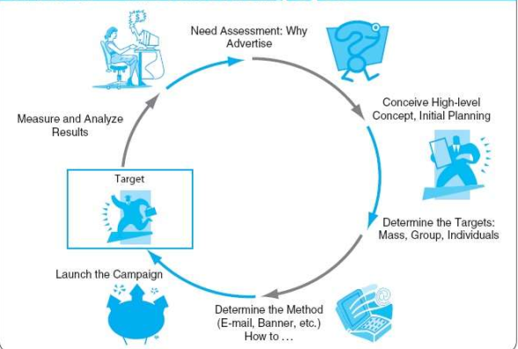
Quảng cáo trực tuyến
Chu trình quảng cáo
Đánh giá nhu cầu
-> Hình thành kế hoạch ban đầu
-> Xác định mục tiêu
-> Xác định phương thức
-> Khởi động chiến dịch
-> Đo lường và phân tích kết quả
-> Lặp lại

Slide 27
Quảng cáo trực tuyến
Các thuật ngữ cơ bản trong quảng cáo internet
Lượt xem quảng cáo (Ad views): Là số lần người dùng gọi lên một trang có biểu ngữ trên đó trong một khoảng thời gian cụ thể, được biết như số lần hiển thị hoặc lượt xem trang
Nút (Button): Là một biểu ngữ nhỏ được liên kết với một trang web, có thể chứa phần mềm có thể tải xuống

Slide 28
Quảng cáo trực tuyến
Trang (Page): Là một tài liệu HTML (Hypertext Markup Language) có thể chứa văn bản, hình ảnh và các phần tử trực tuyến khác, chẳng hạn như các ứng dụng Java và tệp đa phương tiện, có thể được tạo tĩnh hoặc động
Nhấp chuột (Click / Ad click): Số lần mỗi khi khách truy cập nhấp vào quảng cáo biểu ngữ để truy cập trang web của nhà quảng cáo

Slide 29
Quảng cáo trực tuyến
CPM (Cost per mile): Phí mà nhà quảng cáo trả cho một trang mỗi 1.000 lần mà biểu ngữ quảng cáo được hiển thị
Tỷ lệ chuyển đổi (Conversion rate): Tỷ lệ người nhấp chuột thực sự mua hàng
CTR (Click-through rate): Tỷ lệ khách hàng truy cập tiếp xúc với biểu ngữ quảng cáo và nhấp vào
Hit: Yêu cầu dữ liệu từ một trang Web hoặc tệp

Slide 30
Quảng cáo trực tuyến
Visit: Là một loạt yêu cầu trong một lần điều hướng trang web, một lần tạm dừng một khoảng thời gian nhất định kết thúc một lượt truy cập
Unique visit: Số lượng khách truy cập vào một trang web, bất kể có bao nhiêu trang được xem trên mỗi lượt truy cập
Độ dính (Stickiness): Đặc điểm ảnh hưởng đến độ dài trung bình của thời gian một khách truy cập vào trang web

Slide 31
Quảng cáo trực tuyến
Quảng cáo trực tuyến và ưu điểm
Chi phí
Phong phú về định dạng
Có thể cá nhân hóa
Kịp thời (đúng thời điểm, mới mẻ và cập nhật từng phút)
Dựa trên vị trí (sử dụng công nghệ Không dây và GPS)
Có khả năng liên kết
Digital branding (nhãn hiệu hàng hóa, ví dụ như Amazon.com)

Slide 32
Quảng cáo trực tuyến
So sánh quảng cáo trực tuyến và trực tiếp
Phạm vi: Quảng cáo trực tuyến có thể tiếp cận khách hàng trên toàn thế giới
Tính tương tác: Quảng cáo trực tuyến có thể kích hoạt tương tác từ phía khách hàng
Thời gian: Quảng cáo trực tuyến có thể được thiết kế, triển khai và đưa ra ngay lập tức

Slide 33
Quảng cáo trực tuyến
So sánh quảng cáo trực tuyến và trực tiếp
Chi phí: Quảng cáo trực tuyến thường rẻ hơn, do có thể được triển khai thông qua các kênh trực tuyến miễn phí hoặc với chi phí thấp hơn
Đo lường hiệu quả: Quảng cáo trực tuyến có thể được đo lường hiệu quả dễ dàng hơn, với các công cụ đo lường như Google Analytics

Slide 34
Phương thức quảng cáo
Các danh mục quảng cáo chính
Quảng cáo được phân loại (thường sử dụng văn bản, có thể bao gồm ảnh)
Quảng cáo hiển thị (đồ họa, logo, màu sắc, thiết kế đặc biệt)
Quảng cáo tương tác (nội dung video)

Slide 35
Phương thức quảng cáo
Banner
Trên một trang Web, một màn hình quảng cáo được liên kết với trang web của nhà quảng cáo
Biểu ngữ từ khóa (keyword banners): Quảng cáo biểu ngữ xuất hiện khi một từ được xác định trước được được truy vấn từ một công cụ tìm kiếm

Slide 36
Phương thức quảng cáo
Biểu ngữ ngẫu nhiên (random banners): Quảng cáo biểu ngữ xuất hiện ngẫu nhiên, không phải là kết quả của hành động của người dùng
Biểu ngữ trực tiếp (live banners): Quảng cáo biểu ngữ được tạo động (hoặc có nội dung được tạo động) tại thời điểm hiển thị, thay vì được lập trình sẵn (thậm chí có thể cập nhật theo thời
Pop-up ad: Một quảng cáo xuất hiện trong một cửa sổ riêng, xuất hiện trước, sau, hoặc trong khi lướt Internet hoặc khi đọc e-mail

Slide 37
Phương thức quảng cáo
Pop-under ad: Một quảng cáo xuất hiện bên dưới trình duyệt hiện tại cửa sổ, vì vậy khi người dùng đóng cửa sổ đang hoạt động, quảng cáo vẫn còn trên màn hình
Tiếp thị qua email: Một hình thức tiếp thị trực tiếp sử dụng e-mail như một phương tiện truyền đạt thông điệp thương mại đến một người dùng
Quảng cáo qua email: Thêm quảng cáo vào thư điện tử được gửi tới khách hàng

Slide 38
Phương thức quảng cáo
Quảng cáo tìm kiếm
Một phương pháp đặt quảng cáo trực tuyến trên các trang Web được hiển thị từ kết quả các truy vấn của công cụ tìm kiếm
Danh sách URL (URL Listing)
Quảng cáo từ khóa (Keyword Advertising)
Tối ưu hóa công cụ tìm kiếm (SEO) (Search Engine Optimization): Tăng thứ hạng trang web trên công cụ tìm kiếm. Các công cụ tối ưu hóa sử dụng thuật toán xếp hạng tìm kiếm và các cụm từ tìm kiếm tốt nhất, đồng thời điều chỉnh quảng cáo cho phù hợp

Slide 39
Phương thức quảng cáo
Quảng cáo video
Video do người tiêu dùng tạo (Consumer-Generated Videos)
Video tương tác (Interactive video) Một kỹ thuật được sử dụng để kết hợp giữa tương tác của người dùng với video
Video lan truyền (Viral video): Một video clip được phổ biến rộng rãi thông qua quá trình chia sẻ Internet, điển hình là qua e-mail hoặc tin nhắn, blog và chia sẻ phương tiện truyền thông khác

Slide 40
Phương thức quảng cáo
Quảng cáo qua game (Advergaming): Việc thực hành sử dụng trò chơi máy tính để quảng cáo một sản phẩm, một tổ chức, hoặc một quan điểm
Thực tế tăng cường (AR): Đem lại một cái nhìn trực tiếp hoặc gián tiếp về một thế giới thực, nơi mà môi trường có các yếu tố được tăng cường bởi đầu vào cảm giác do máy tính tạo ra, chẳng hạn như âm thanh hoặc đồ họa

Slide 41
Quảng cáo trên di động
Tiếp thị di động (Mobile marketing): Tiến hành tiếp thị trên hoặc bằng thiết bị di động
Quảng cáo trên di động (m-advertising): Quảng cáo được gửi đến và trình bày trên thiết bị di động
Quảng cáo tương tác di động
Các loại quảng cáo di động
Tiếp thị lan truyền trên thiết bị di động
Chiến dịch tiếp thị và quảng cáo trên thiết bị di động
Các ví dụ điển hình về Quảng cáo trên thiết bị di động

Slide 42
Quảng cáo trên di động
Hướng dẫn triển khai Mobile Marketing
Thông báo
Lựa chọn và đồng ý (tôn trọng)
Tùy chỉnh và ràng buộc
Bảo mật
Thực thi và trách nhiệm giải trình (MM Association)

Slide 43
Các chiến thuật quảng cáo
Gửi thư rác (Spamming): Sử dụng e-mail để gửi quảng cáo không mong muốn (đôi khi có rất nhiều quảng cáo được gửi đến)
Quảng cáo xin phép (Permission advertising): Chiến lược quảng cáo trong đó khách hàng đồng ý chấp nhận tài liệu quảng cáo và tiếp thị (được gọi là chọn tham gia)

Slide 44
Các chiến thuật quảng cáo
Tiếp thị liên kết (Affiliate marketing): Một thỏa thuận tiếp thị theo đó một tổ chức giới thiệu người tiêu dùng đến trang web của công ty bán hàng
Mạng lưới liên kết: Một mạng hoạt động như một trung gian giữa các nhà xuất bản (chi nhánh) và các chương trình liên kết thương gia
Quảng cáo như dạng hàng hóa (Trả tiền cho người xem quảng cáo)
Mypoints.com, click-rewards.com

Slide 45
Các chiến thuật quảng cáo
Quảng cáo được cá nhân hóa (Personalized Ads)
Mypoints.com, click-rewards.com
Bán không gian theo pixel
http://milliondollarhomepage.com/
Truyền hình trực tuyến (Webcasting): Một dịch vụ tin tức Internet miễn phí, nó phát sóng tin tức và thông tin được cá nhân hóa, bao gồm hội thảo, trong các danh mục được lựa chọn bởi người dùng

Slide 46
Các chiến thuật quảng cáo
Quảng cáo dưới dạng Mô hình doanh thu
Trả cho mỗi nhấp chuột (PPC): Một mô hình thanh toán quảng cáo trên Internet phổ biến trong đó nhà quảng cáo chỉ trả tiền cho máy chủ của họ mỗi khi quảng cáo được nhấp vào
Định dạng quảng cáo do mình chọn (Choose-your-own-ad format)

Slide 47
Các chiến thuật quảng cáo
Quảng cáo qua sự kiện trực tuyến, khuyến mại
Nội địa hóa (localization): Là quy trình chuyển đổi sản phẩm truyền thông phát triển trong một môi trường (ví dụ: quốc gia) để hình thành văn hóa và được chấp nhận về mặt ngôn ngữ ở các quốc gia bên ngoài thị trường mục tiêu ban đầu

Slide 48
Bài thuyết trình của nhóm 13 đến đây là kết thúc. Cảm ơn thầy và các bạn đã lắng nghe !!!

